Slide 1
Проектный
практикум
ГРУППА I
БПИ-2504
Календарь-трекер задач
Ирошников Михаил Алексеевич Куруц Владимир Мирославович Николаев Александр Егорович

Slide 2
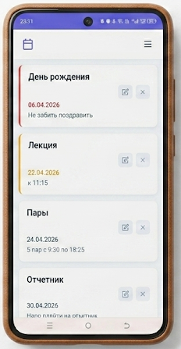
О проекте
Суть: Многофункциональное веб-приложение для управления временем и задачами.
Главные преимущства:
Интерактивный календарь и менеджер задач.
Персональные аккаунты пользователей.
Push-уведомления о дедлайнах.
PWA - установка на смартфон и ПК как обычного приложения.

Slide 3



Технологичность проекта
Backend: FastAPI (асинхронный, быстрый API).
База данных: PostgreSQL + SQLAlchemy.
Безопасность: PyJWT, bcrypt, passlib.
Уведомления: WebPush + криптография.
Frontend: HTML + Jinja2 + PWA.

Slide 4
Аналоги
Популярные аналоги: Todoist, Google Календарь, TickTick, Notion.
Наши преимущества:
Легковесность и высокая скорость работы (FastAPI).
Отсутствие перегруженных интерфейсов.
Все базовые функции и уведомления бесплатны.
Возможность деплоя на собственных серверах.
Критерий | Наш проект | Todoist | Notion
Бесплатные уведомления | Да | Нет | Да
Скорость работы | Высокая | Средняя | Низкая
Поддержка PWA | Полная | Нет | Нет(свое приложение)
Свой деплой (Self-hosted) | Да | Нет | Нет

Slide 5

Для кого
Студенты и школьники: Отслеживание домашних заданий, курсовых, расписания.
Фрилансеры и разработчики: Контроль дедлайнов по проектам, ведение списка задач.
Обычные пользователи: Повседневное планирование (покупки, встречи, привычки).
Небольшие команды: Совместное ведение досок и календарей (в перспективе).

Slide 6
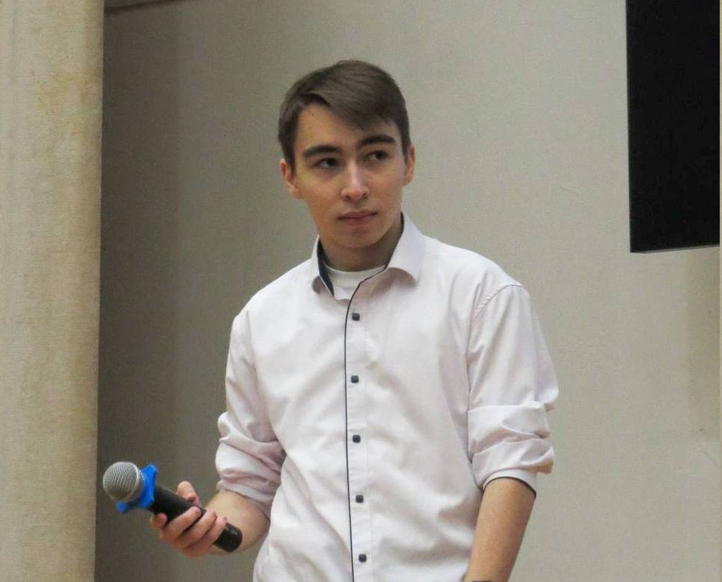
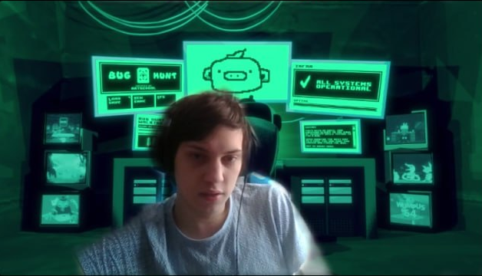
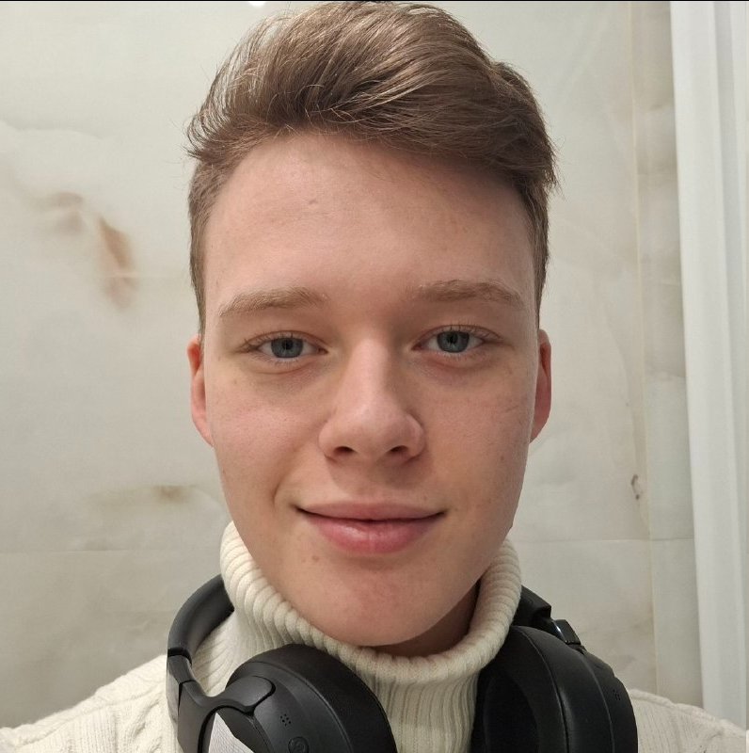
Команда проекта
Ирошников Михаил - фуллстек
gtihub.com/azwsdq
Николаев Александр - Фронтенд
github.com/Sonik1107
Куруц Владимир - Бекенд
github.com/JosPin80

Slide 7
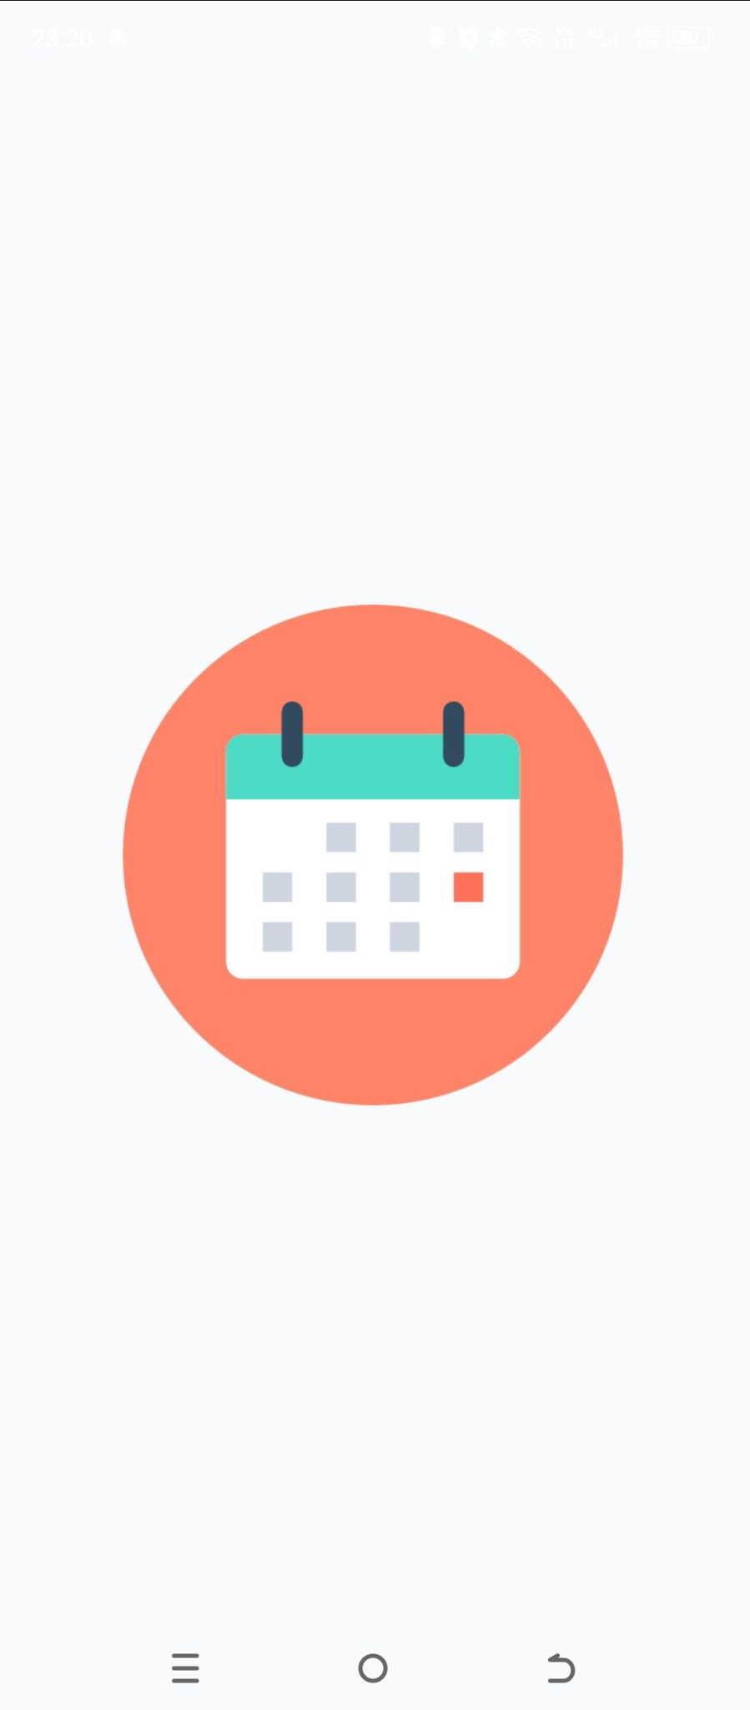
Спасибо
за внимание!

